Slide 1
I
Instituto Peruano de Mercado de Capitales
Cumple 30 años, Brindando Educación en Bolsa de Valores

Slide 2
INSTITUTO PERUANO DE MERCADO DE CAPITALES
Desde 1992 a 2022, enseñando Bolsa de Valores
2 Cursos Básicos Para Iniciar Inversiones
Bolsa de Lima
Bolsa de New York
Horario
Lunes y Miér 9 am-11am
Inicio
Miércoles 07 Set.
Duración
20 Horas
Costo
100 Dólares
Horario
Martes y Jue 11am-1pm
Inicio
Jueves 08 Set.
Duración
20 Horas
Costo
100 Dólares

Slide 3
Pago del curso en INTERBANK
ESC. SUP. INST. PERUANO MCDO. DE CAPITALES
. Cuenta Corriente en Dólares: 107 – 3001554226
. Cuenta Corriente en Soles: 200 – 3001504736
Transferencia de otro Banco a INTERBANK
. CCI Dólares: 003-107-003001554226-06
. CCI Soles: 003-200-003001504735-35

Slide 4
INSTITUTO PERUANO DE MERCADO DE CAPITALES
Desde 1992 a 2022, enseñando Bolsa de Valores
Bolsa de Lima
Bolsa de New York
Beneficios para los alumnos
- Asesorar inscribirse en Bolsa de Lima o New York
- Asesorar: ¿Qué acciones invertir que pagan renta?
- Brindar información por Canal IPEMEC YouTube
- Participación actividades en la Comunidad Metaverso
- Certificación de Instituto Peruano Mercado Capitales

Slide 5
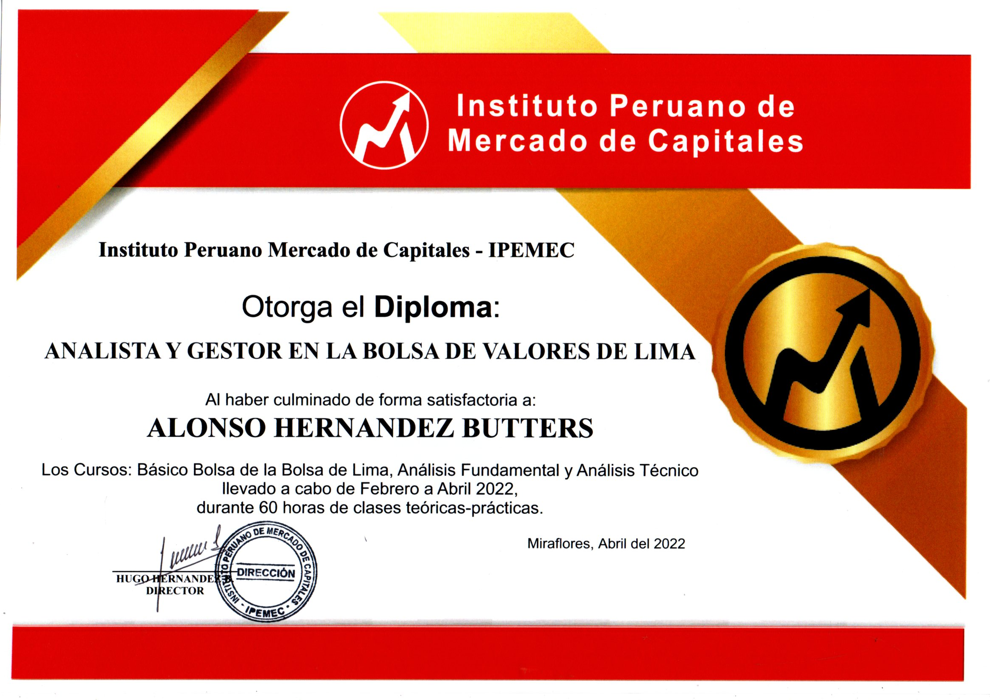
CERTIFICACION

